Slide 1
Spatial Data Science od kreslení map k prostorové statistice
Workshop FF UK
2026-10-29

Slide 2

About me
Jindra Lacko
PhD student KEKO VŠE
 jindra.lacko@vse.cz
 www.jla-data.net
 jlacko

Slide 3
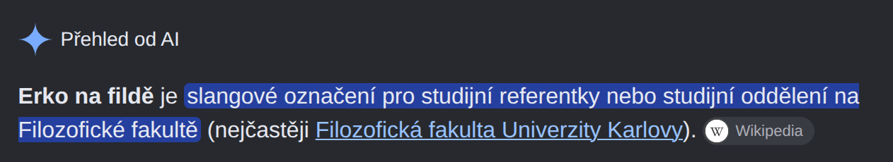
Agenda
Prostor (a data)
Data (a prostor)
Implementace v erku
Příklady využití
    Tvorba map
    Prostorovost ve statistice

Slide 4
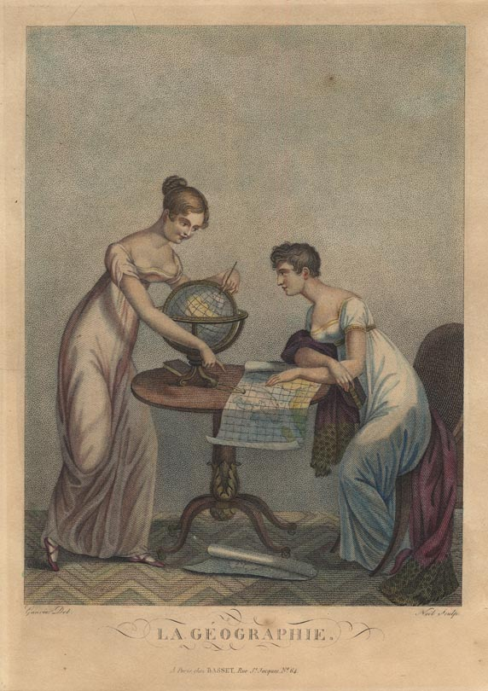
Základní problém
Země je kulatá
Mapa je placatá
Rozvinout kouli do plochy nejde
(bez použití násilí)

Slide 5

Zeměpisné souřadnice
Body na kouli *
Souřadnice v úhlových mírách (stupně)
Výpočty
  Jsou přesné
  Jsou složité

Slide 6
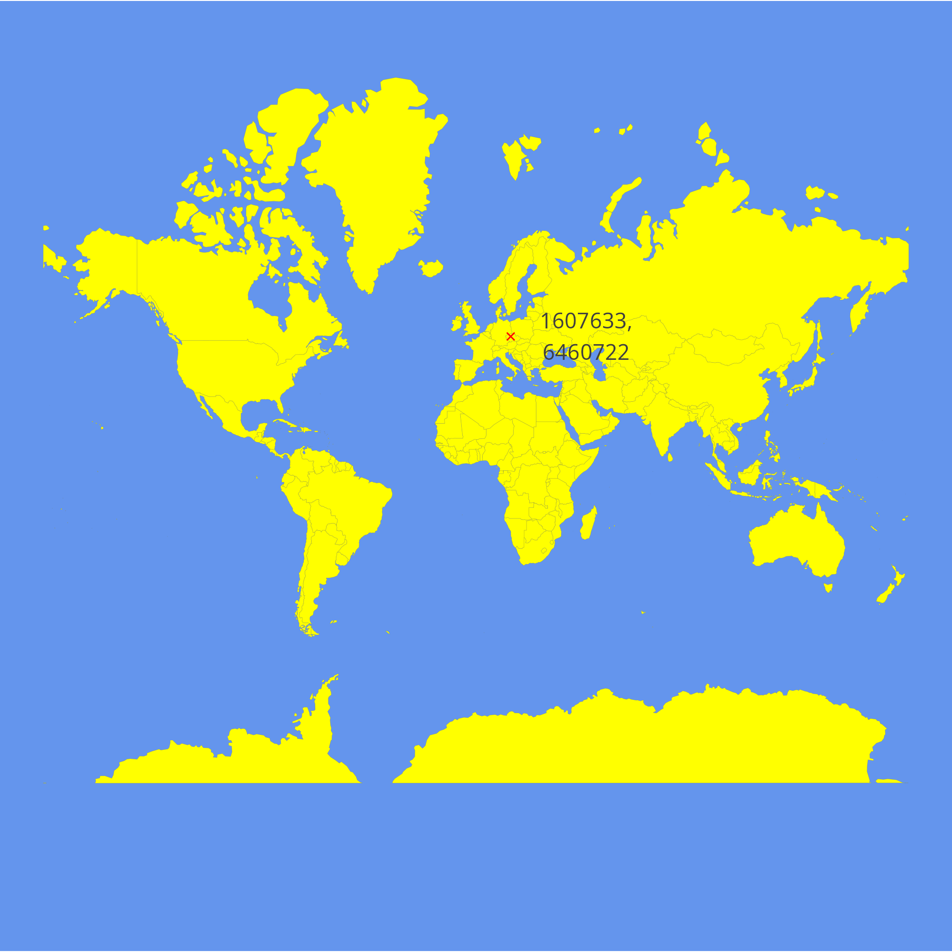
Rovinné souřadnice
Body v ploše
Souřadnice v délkových mírách (metry, stopy...)
Výpočty
  Jsou zkreslené
  Jsou snadné

Slide 7
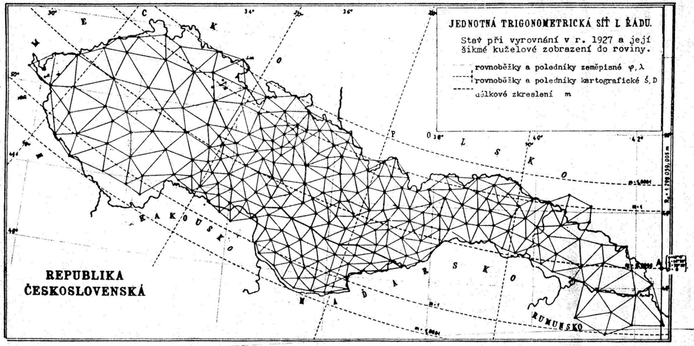
Systém inž. Křováka

Slide 8
Prostorová data
Spojují v sobě složky:
  Prostorovou / kde?
  Datovou / co?
Explicitní určení prostoru / souřadnice
  50.0842706N, 14.4411622E
Implicitní určení prostoru / dohledatelný odkaz
  náměstí Winstona Churchilla 1938/4, 130 00 Praha 3

Slide 9
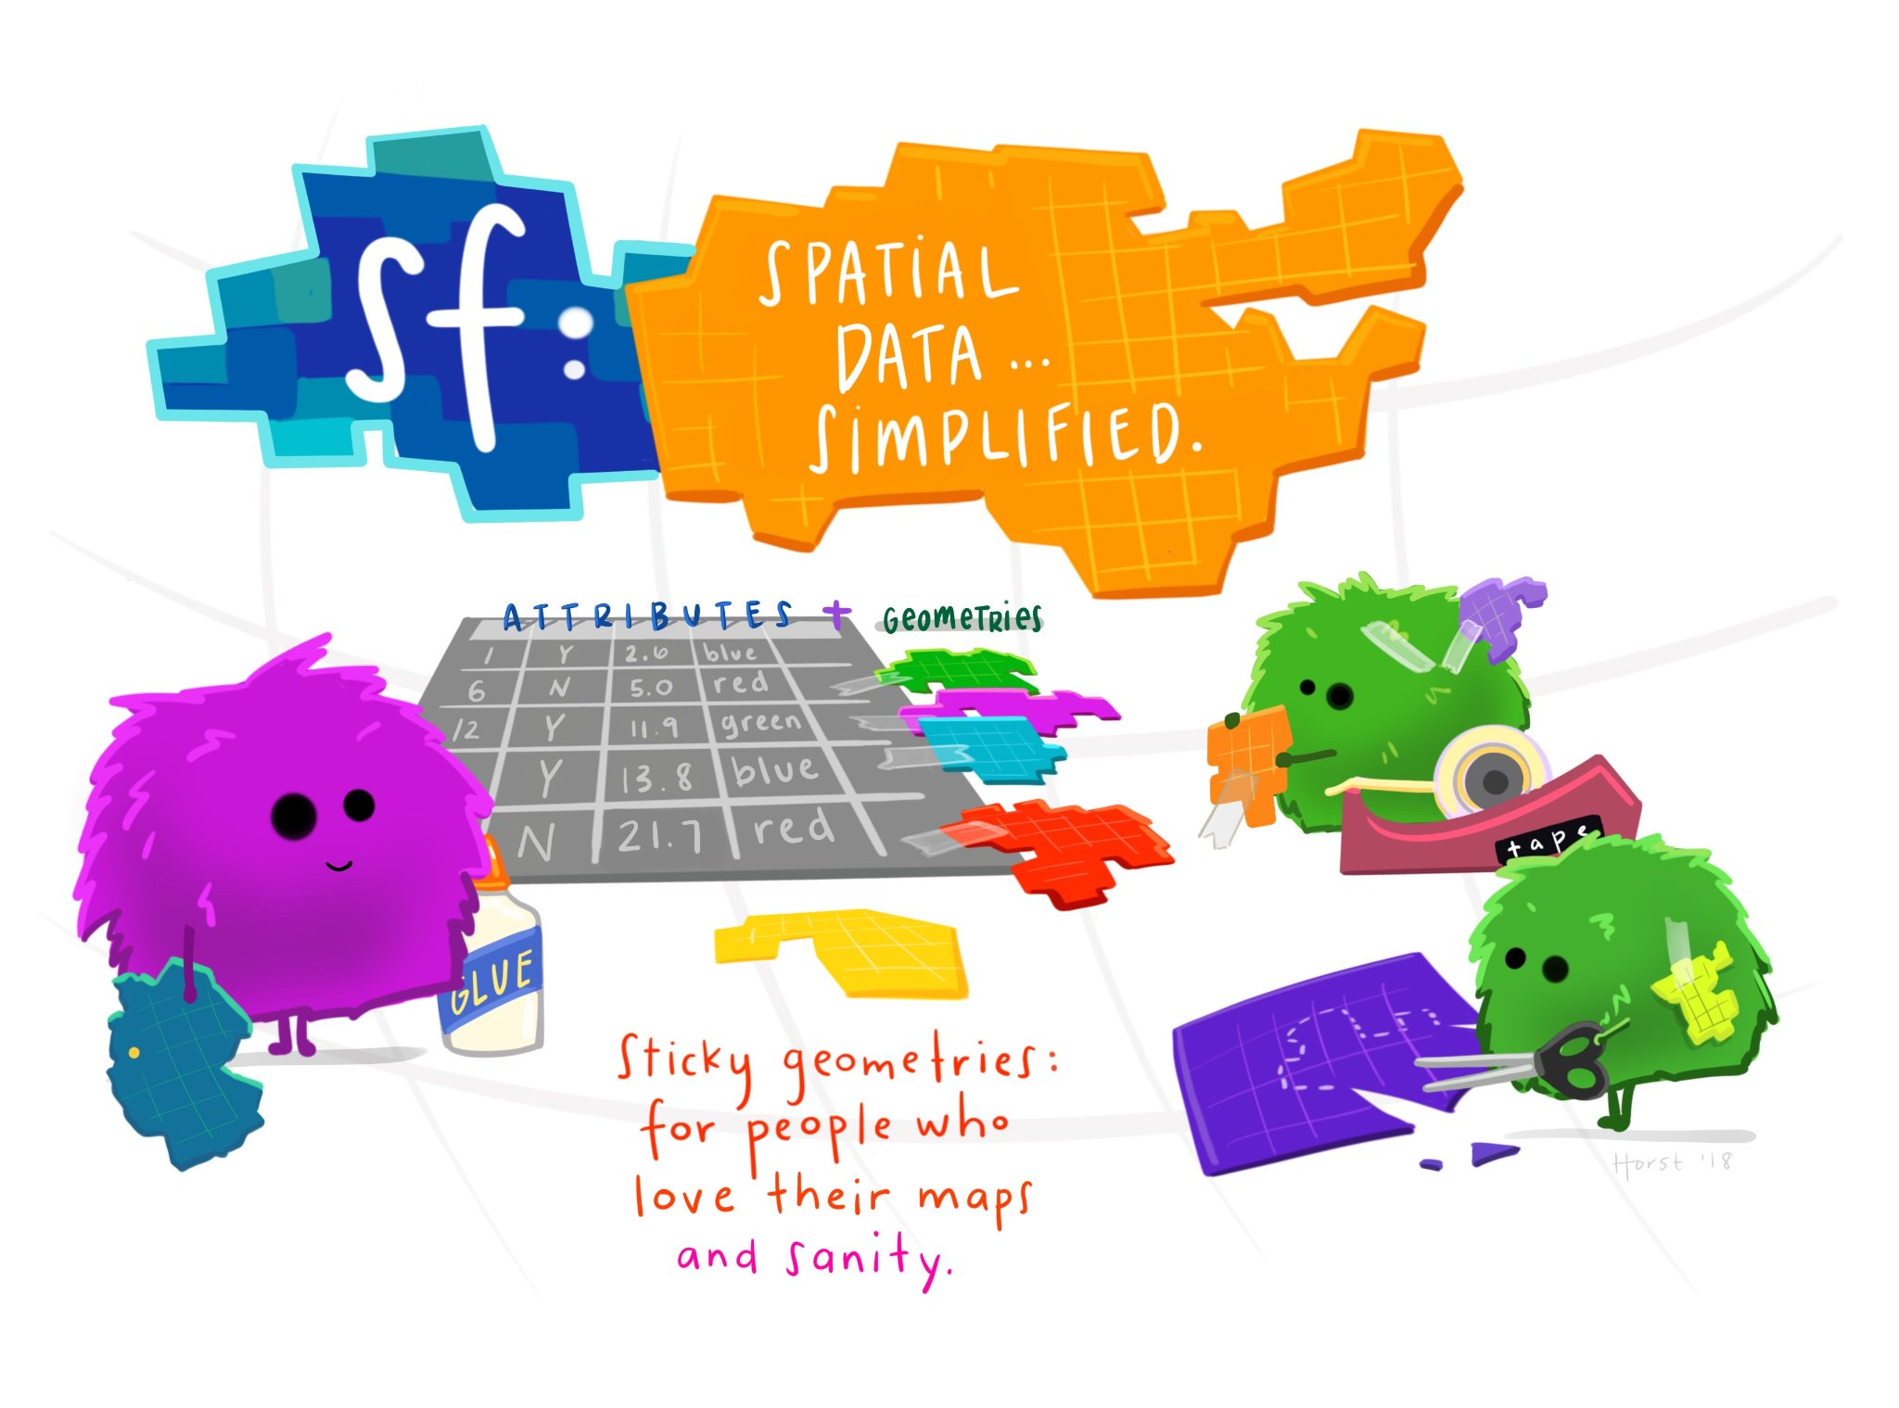
Prostorová data v erku

Slide 10
{sf} datový formát
Modifikovaný data.frame
1 zvláštní sloupec s prostorovými informacemi (zpravidla geometry)
Všechny metody pro data.frame zůstávají v platnosti
A k nim pár navíc... :)

Slide 11
Struktura {sf} objektů
sf
Simple feature collection with 14 features and 3 fields
geometry type: GEOMETRY
dimension: XY
bbox: xmin: 12.09066 ymin: 48.5549 xmax: 18.85927 ymax: 51.05508
Geodetic CRS: WGS 84
First 10 features:
KOD_KRAJ KOD_CZNUTS3 NAZ_CZNUTS3 geom
1 3026 CZ020 Středočeský kraj POLYGON ((14.93205 49.54945...
2 3034 CZ031 Jihočeský kraj POLYGON ((14.72344 48.67577...
3 3042 CZ032 Plzeňský kraj POLYGON ((13.55091 48.96773...
4 3051 CZ041 Karlovarský kraj POLYGON ((12.55076 49.9054,...
5 3069 CZ042 Ústecký kraj POLYGON ((13.40684 50.08968...
6 3077 CZ051 Liberecký kraj POLYGON ((15.58642 50.51438...
7 3085 CZ052 Královéhradecký kraj POLYGON ((16.13918 50.06282...
8 3093 CZ053 Pardubický kraj POLYGON ((16.8041 49.59882,...
9 3107 CZ063 Kraj Vysočina POLYGON ((15.58682 48.94701...
10 3115 CZ064 Jihomoravský kraj POLYGON ((17.1504 49.13337,...
sfc

Slide 12
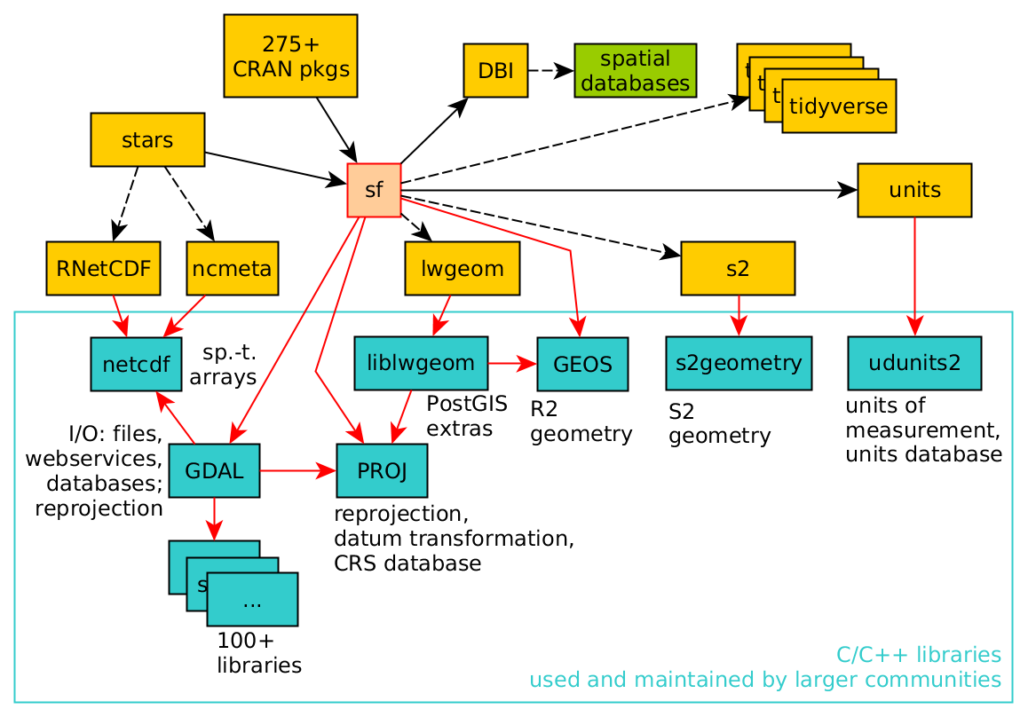
Závislosti kolem {sf}

Slide 13
Statická prezentace
ggplot2::geom_sf() přímo podporuje data v {sf} formátu
Všechny ostatní {ggplot2} techniky fungují analogicky — legendy, popisky, barvy a výplně

Slide 14
Rozšíření
{ggspatial} – měřítko mapy + kompasová růžice pro orientaci
{ggmap} – podkladové mapy
{tidyterra} – vykreslení rastrových dat v ggplot callu

Slide 15
{RCzechia} české geo
Administrativní jednotky – od obcí výše (ORP, okresy, kraje, republika)
Klíče dle metodiky ČSÚ – snadné doplnění datové složky
Navíc: řeky, lesy, chráněná území...

Slide 16
Geocoding
Zaměření bodu – dohledání souřadnic
Standardní problém = standardní řešení (REST API) s erkovou implementací v balíčkách
RCzechia::geocode() API ČÚZK
tidygeocoder::geo() API OSM

Slide 17
Matematické okénko...
Náhodný proces Z pozorovaný v místě s
Doména D možných lokací v d‑rozměrném prostoru (2D, 3D… )

Slide 18
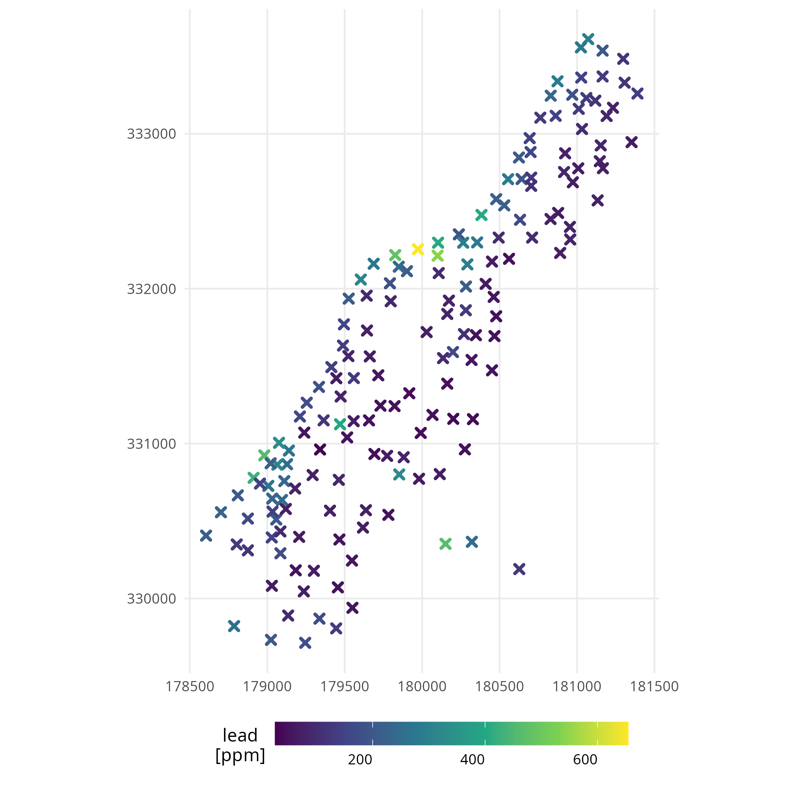
Geostatistika
Náhodné hodnoty pozorované ve spojité ploše
Typický use case: interpolace

Slide 19
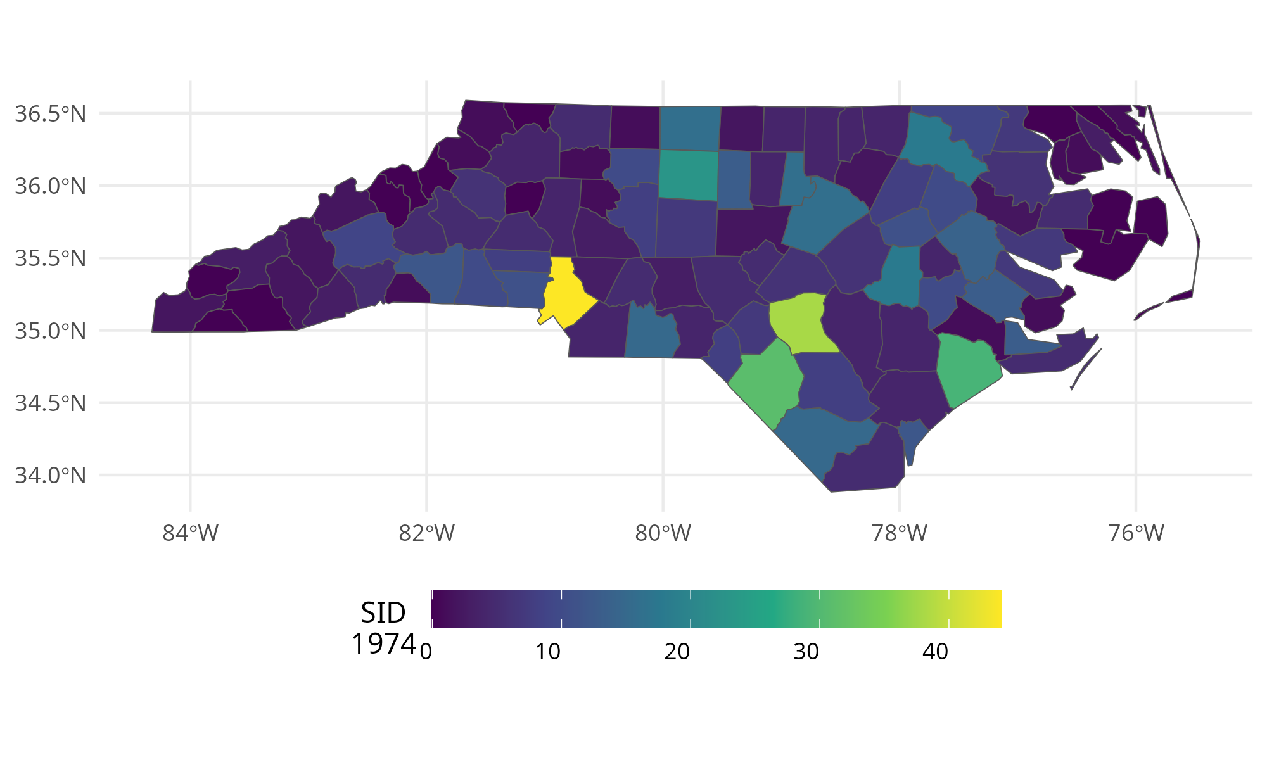
Prostorová ekonometrie
Náhodné hodnoty v pevně dané mřížce
Typický use case: relace se sousedy

Slide 20
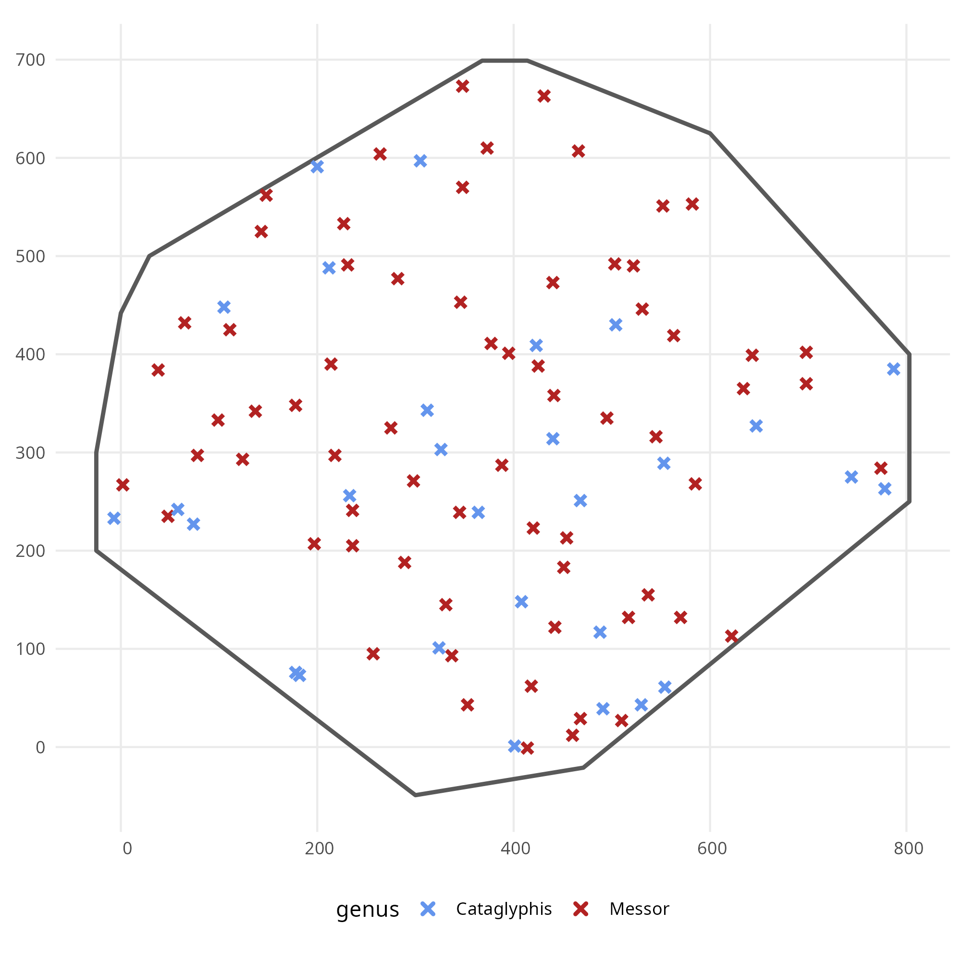
Prostorová statistika
Pevné hodnoty v náhodných místech
Typický use case: clustering

Slide 21
Prostorová ekonometrie
Hypotéza a test
Je veličina náhodně rozmístěná?
Co znamená "náhodně rozmístěná"?
= je prostorově (auto)korelovaná?
Pokud není: clustery (oblasti se sobě podobným chováním)

Slide 22
Základní koncept Morana
Základ = autokorelační koeficient
Uplatňujeme váhy nesoucí prostorovou interakci
Váhy jsou analogem zpoždění (lagu) v časových řadách

Slide 23
Jak by vypadal svět...
Kdyby všichni sousedi byli stejní?
Moranovo I = 1
Kdyby všichni sousedi byli odlišní?
Moranovo I = −1
Kdyby všichni sousedi byli náhodní?
Moranovo I = 0

Slide 24
Rozvinutý koncept Morana
Při splnění jistých předpokladů™ lze určit střední hodnotu & rozptyl statistiky I
Potom lze přepočíst I na z-score, které má normální rozdělení
Není-li praktické přijmout předpoklady normality, můžeme testovat metodou Monte Carlo = přeskládat hodnoty v matici sousedů mnohokrát opravdu náhodně, a porovnat histogram s napočtenou hodnotou

Slide 25
Technická implementace
Test Moranova I za předpokladu normality (z-score)
spdep::moran.test(x, w)
Test Moranova I metodou Monte Carlo (zpřeházení hodnot)
spdep::moran.mc(x, w, nsim)

Slide 26
Praktický příklad
https://github.com/jlacko/erko-filda-2026

Slide 27
Děkuji

